Slide 1
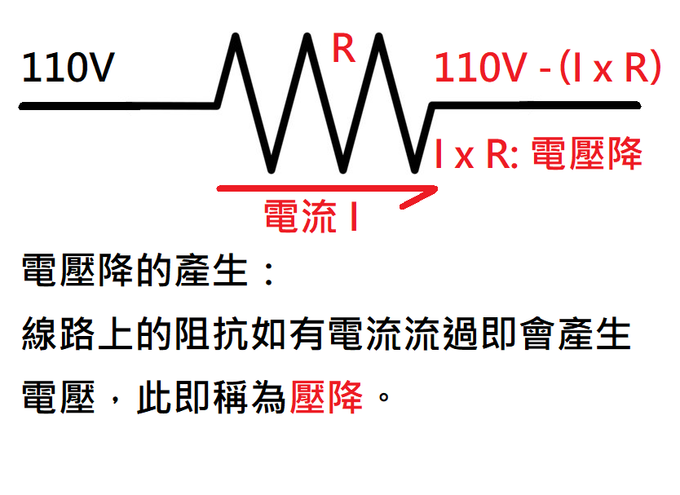
何謂電壓降

Slide 2
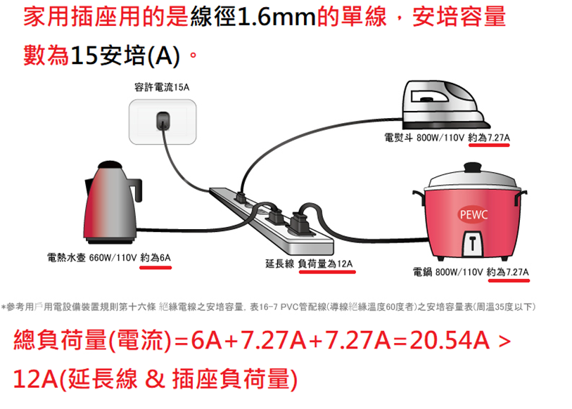
你的用電方法安全嗎？

Slide 3
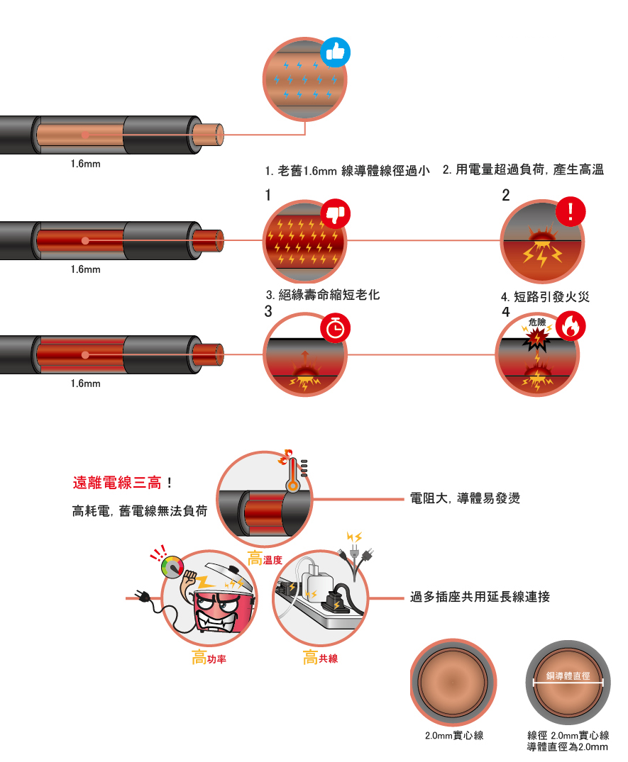
1.6mm老舊電線更新2.0mm
消防局資訊表示，同一插座或延長線連接過多高功率電器，如電鍋、熱水瓶、電熨斗等，總量超過負荷值，也會引起短路走火。因此長期不當使用微波爐、電暖爐、烤箱、 除濕機、乾衣機、開飲機等電器用品，都是容易讓全家人處於電線三高風險中的最大因素。

Slide 4
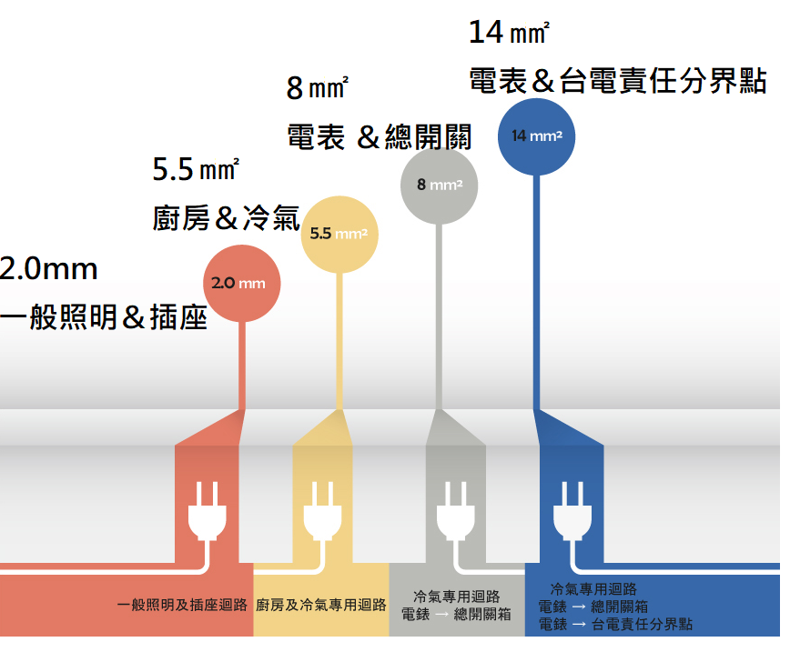
家庭配線的標準
1.6mm電線線徑為老舊的配線，以現在家庭電器的用電量，線徑已過小，應該改善為2.0mm,才能安全的應付新時代電器用量的大增。

Slide 5
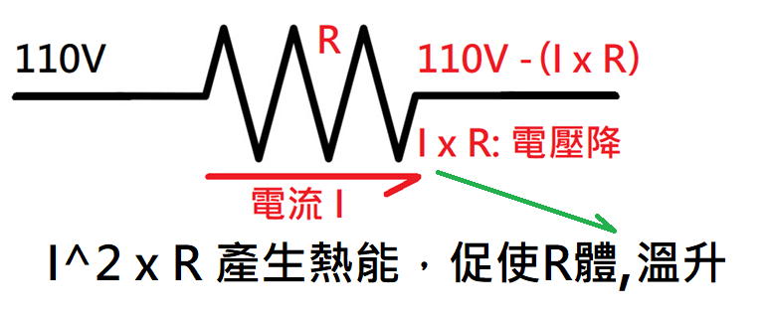
為何有產生火災的危險
P = I x V = I^2 x R =V^2 / R ^2:表平方
P:功耗(功率) ，在電阻性負荷時，P=W，產生熱能，發熱發燙，有時會發火產生火災

Slide 6
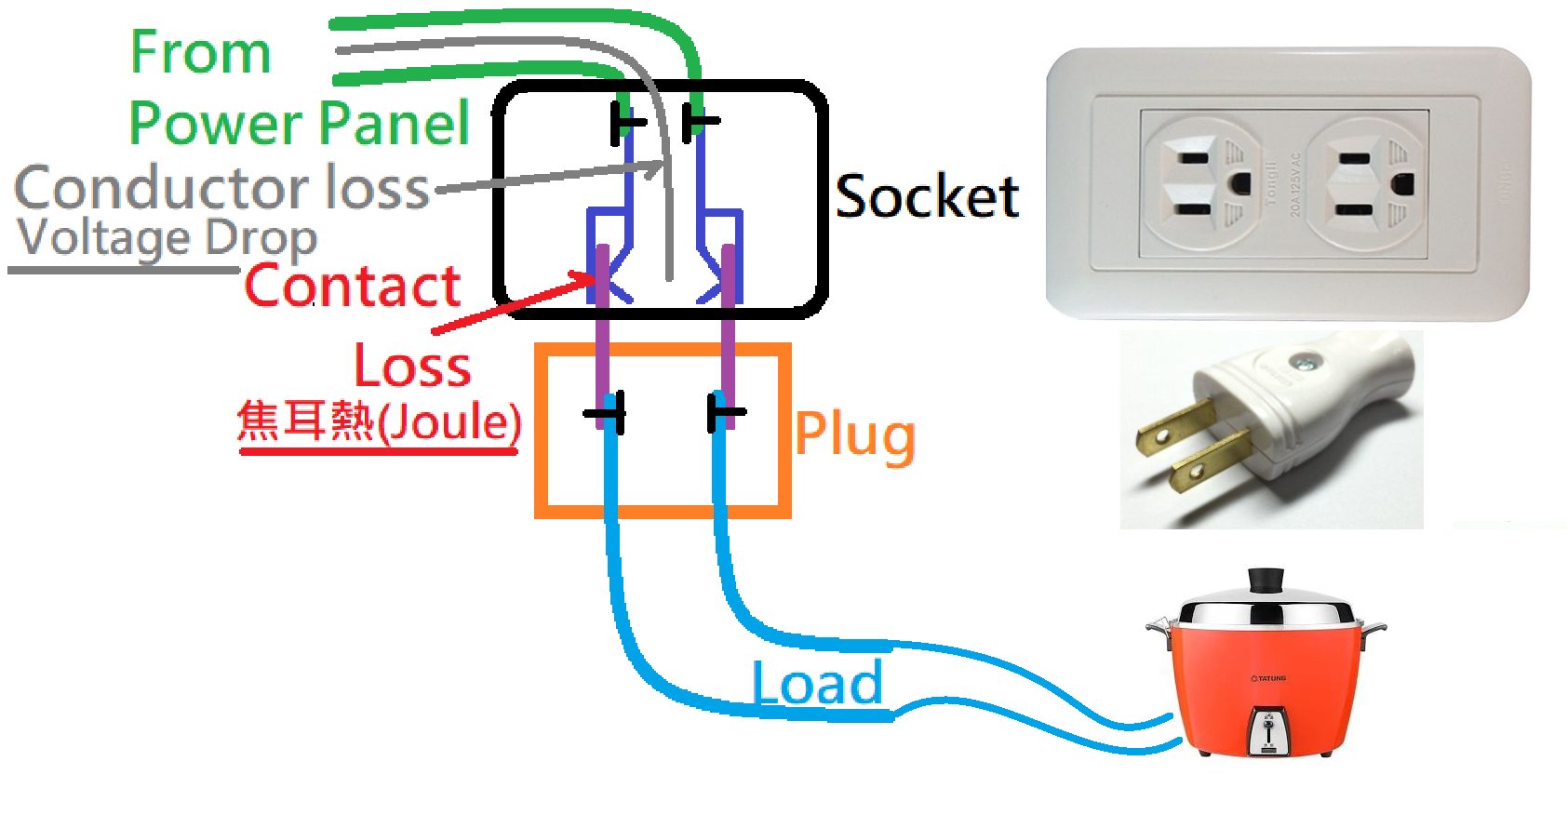
一般家庭內的配電系統

Slide 7
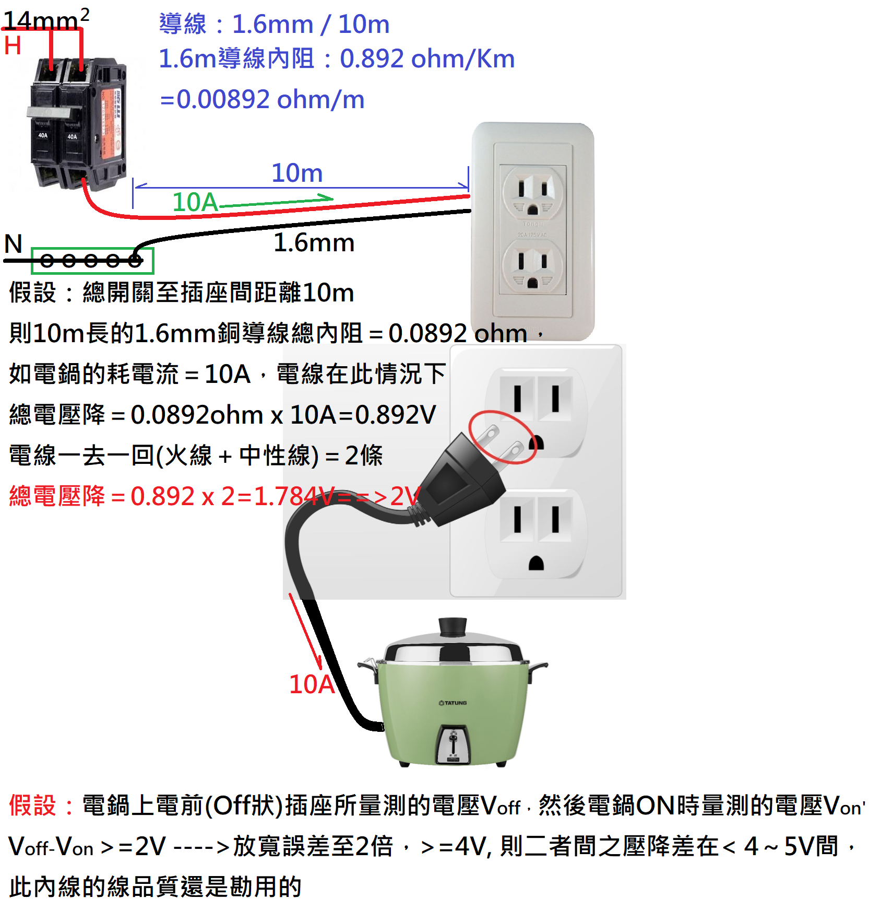
1.6mm內線的勘用檢測

Slide 8
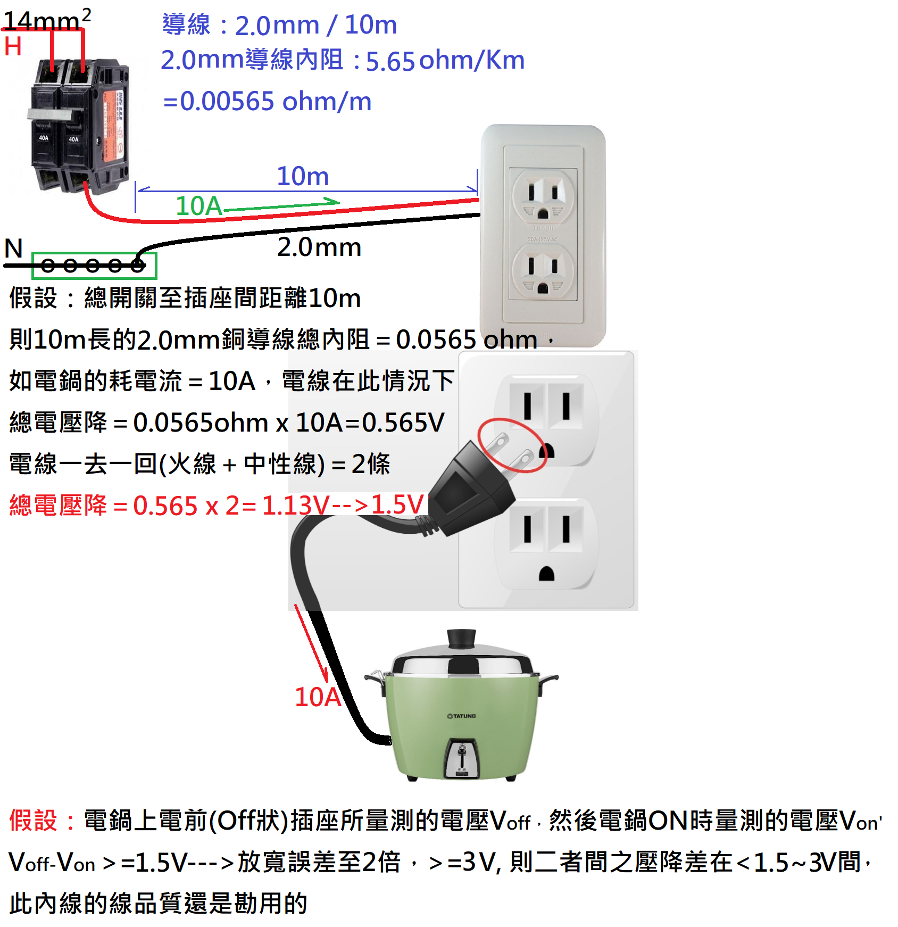
2.0mm內線的勘用檢測

Slide 9
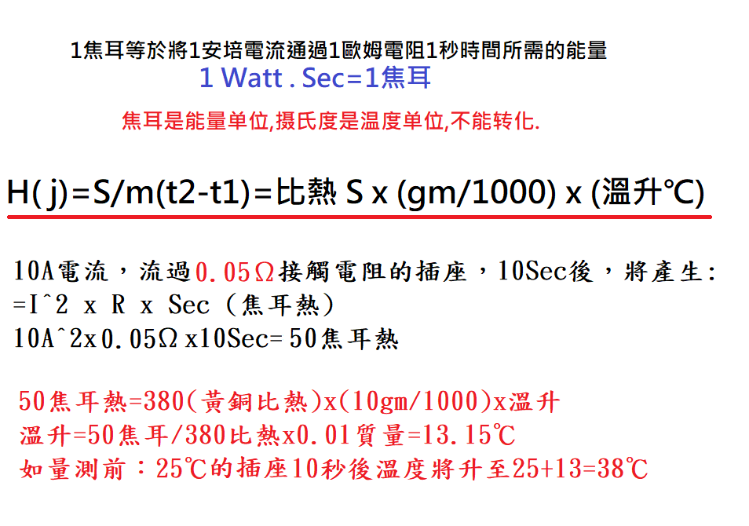
插座接觸不良產生熱溫

